Slide 1
Sécurité du code

Slide 2
Rappel du dernier cours

Slide 3
Rappel du dernier cours
Au dernier cours, c’était l’examen
Dans le cours d’aujourd’hui, nous couvrirons des éléments de sécurisation du code des applications.

Slide 4
Introduction à la sécurité des applications

Slide 5
Introduction
Les applications web jouent un rôle majeur dans la société d'aujourd'hui.
Que ce soit pour vos transactions bancaires, vos achats en ligne, vos courriels ou vos médias sociaux, vos informations circulent continuellement sur la toile.
Bien sûr, il est attendu de la part des utilisateurs que ces systèmes offrent un niveau de sécurité adéquat.

Slide 6
Introduction
Malheureusement, il existe un grand nombre de types d’attaques qui peuvent être faites sur des applications (Injection SQL, Cross-site scripting, Local file inclusion, etc.)
Dans le cours d’aujourd’hui, nous verrons certain de ces types d’attaques et comment se protéger contre les plus communes.

Slide 7
Sécurité des applications web
Dans ce cours, nous verrons donc les types d’attaques suivants:
  Injection SQL (SQLi)
  Cross-site scripting (XSS)
  Conclusion

Slide 8
Injection SQL

Slide 9
Injection SQL
Les injections SQL sont un type d’attaque très fréquente.
Leur rôle est d’injecter du code SQL depuis un champ de formulaire afin d’effectuer une tâche malicieuse sur le système de base de données (obtenir de l’information, détruire des données, obtenir des accès privilégiés, etc.)

Slide 10
Injection SQL
Prenons la requête SQL suivante:
SELECT * FROM compte where
code=‘<entrée utilisateur>’
AND
motdepasse='<entrée utilisateur>’
La logique est que si nous avons un résultat retourné, c’est forcément le code utilisateur avec son bon mot de passe, non?

Slide 11
Injection SQL
Que se passe-t-il si je donne les informations suivantes:
  Code utilisateur: maxime
  Mot de passe: ‘ or ‘’=‘

Slide 12
Injection SQL
Nous obtiendrons la requête suivante:
SELECT * FROM compte where
code=‘maxime’
AND
motdepasse=‘’ OR ‘’=‘’
Nous pourrons donc obtenir accès à un compte “Maxime” tant qu’une chaine de caractère vide est la même chose qu’une chaine de caractère vide (toujours vraie, c’est ce qu’on appelle une tautologie).

Slide 13
Injection SQL
On peut donc dire qu’il y a un risque d’injection SQL dans toute circonstance ou une information fournie par l’utilisateur se retrouve concaténée dans une requête SQL qui sera exécutée sur la base de données.
Ces informations viennent typiquement d’une des sources suivantes:
  Un formulaire
  Un cookie
  Un paramètre dans l’URL

Slide 14
Injection SQL
Voyons un exemple en modifiant le code du corrigé du cours 8 de sorte à concaténer les champs du formulaire dans la requête SQL (fichier « connexion.php »).

Slide 15
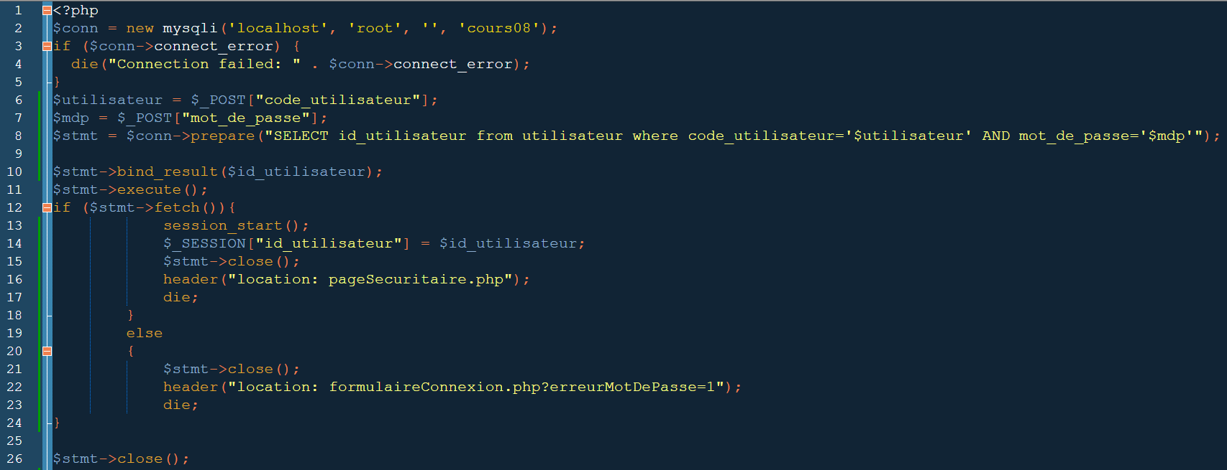
Exemple

Slide 16
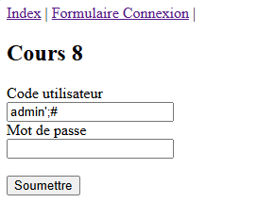
Exemple
Voyons ce qui se passe si on fournit comme code utilisateur « admin’;# »

Slide 17
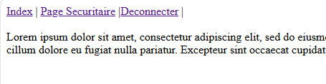
Exemple
On est connecté!
Raison: La requête suivante est valide:
SELECT id_utilisateur from utilisateur where code_utilisateur='admin';#' AND mot_de_passe=‘’ "

Slide 18
Protection
Pour se protéger contre les injections SQL, il est important de s’assurer que les paramètres qui proviennent de l’utilisateur (peu importe leur source) doivent être passés en paramètre sous forme de requête préparée

Slide 19
Injection SQL
Voici donc qui termine notre section sur les injections SQL
Dans la prochaine section, nous couvrirons les attaques de type « Cross-site scripting » (XSS)

Slide 20
Cross-site scripting (XSS)

Slide 21
Cross-site scripting (XSS)
Le XSS est une tactique visant à injecter du code dans le fureteur d’un autre utilisateur du site.
Pour ce faire, nous inclurons une balise JavaScript (script) dans un champ utilisateur dont le contenu se retrouvera publié à d’autres utilisateurs (Ex. Un message sur un forum, votre nom, une publication, etc.).
Le fait que PHP va récupérer mon message et l’inclure dans la page signifie que le code JavaScript va s’exécuter.

Slide 22
Cross-site scripting (XSS)
Dans cette section, nous couvrirons:
  La mécanique d’attaque
  Cas typiques d’utilisation
    Manipulation DOM (changer lien)
    Lecture de cookies
    Lecture information sensible
  Les mécanismes de protection
    Validation des entrées utilisateur
    Code entité

Slide 23
Cross-site scripting (XSS)
Que pourrait-on faire avec du XSS?
  Changer le lien d'une balise <a> pour diriger vers un site malicieux
  Voler les informations des cookies et les envoyer au pirate avec une requête AJAX à un autre serveur.
  Faire effectuer des actions qui sembleraient venir de l'utilisateur dans une session authentifiée.
  etc.

Slide 24
Cross-site scripting (XSS)
Les attaques de types XSS sont complexes et parfois difficiles à repérer.
Voici deux règles à observer:
  éviter qu'une entrée utilisateur ne soit éventuellement injectée dans autre chose que du texte affiché (éviter les echos dans des balises <script> par exemple).
  Assurez-vous que le contenu soit traité par la fonction htmlspecialchars(). Celle-ci transformera les caractères spéciaux en entité qui ne pourront plus être interprétés à tors comme du code JavaScript.

Slide 25
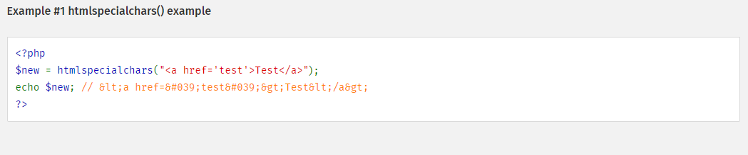
Cross-site scripting (XSS)
Exemple

Slide 26
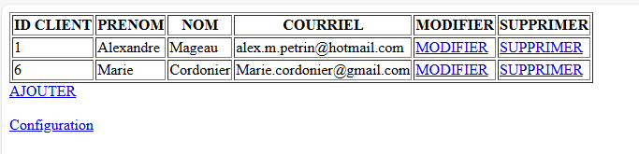
Cross-site scripting (XSS)
Prenons le temps de voir une démonstration en utilisant le corrigé du cours 5

Slide 27
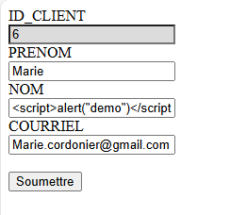
Demonstration
Que se passera-t-il si je soumets ce formulaire à notre application?

Slide 28
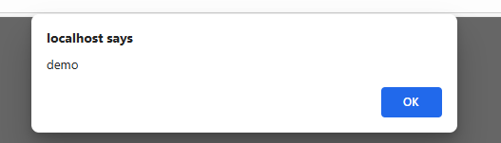
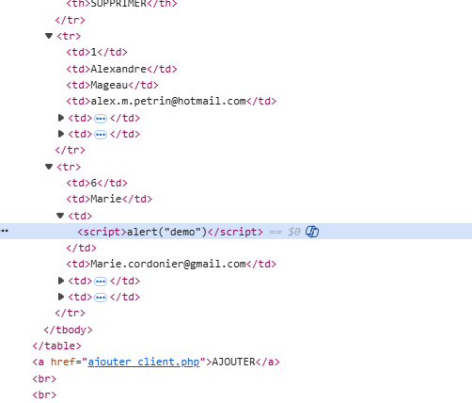
Demonstration
Le code JavaScript se fait exécuter

Slide 29
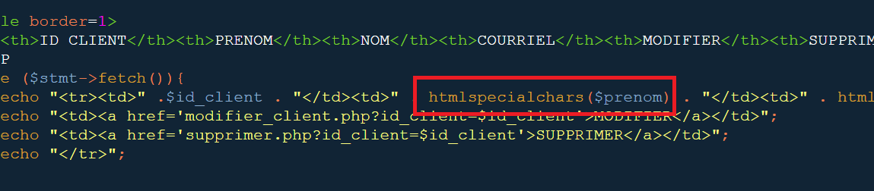
Protection
Nous allons passer le texte fourni initialement par l’utilisateur dans la fonction « htmlspecialchars »

Slide 30
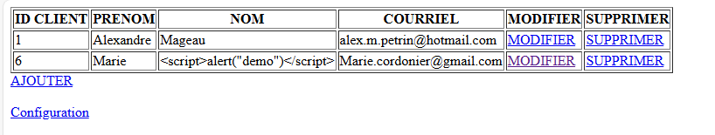
Protection
Résultat:

Slide 31
Protection
Attention! Il est fréquent de voir des développeurs utiliser la fonction htmlspecialchars() au moment de l’insertion plutôt qu’au moment de l’affichage.
Le résultat semble similaire, mais il pose un problème:
  Si votre application est vulnérable aux injections SQL, elle ouvre la porte au pirate à injecter du code JavaScript dans des champs de texte qui seront éventuellement afficher dans une page web.
  Elle permet donc d’effectuer une attaque de type XSS à partir d’une injection SQL.

Slide 32
Cross-site scripting (XSS)
Comme on peut le voir, il est important de s’assurer que tout contenu qui vient d’un utilisateur soit passé dans la fonction “htmlspecialchars()” avant d’être retourné à l’utilisateur en tant que code client.
Cela permettra de remplacer les caractères spéciaux par des codes d’entité afin de s’assurer qu’aucun script ne soit exécuté.

Slide 33
Cross-site scripting (XSS)
Voici qui termine notre section sur le XSS.
Dans la prochaine section, nous couvrirons les protections contre les attaques de type DDOS.

Slide 34
Conclusion

Slide 35
Conclusion
En conclusion, les applications web peuvent présenter de nombreuses vulnérabilités.
Bien qu'il ne soit pas possible de toutes les identifier facilement, on peut mettre en place des mécanismes qui protègent contre les attaques les plus fréquentes (Injection SQL, XSS, etc.)

Slide 36
Prochain cours

Slide 37
Prochain cours
Au prochain cours, nous couvrirons la sécurisation des services web et l’installation de certificat de de cryptage HTTPS

Slide 38

Questions?

Slide 39
References
https://stackoverflow.com/questions/6287903/how-to-properly-add-cross-site-request-forgery-csrf-token-using-php
https://www.cloudflare.com/fr-fr/learning/dns/dns-records/dns-a-record/

